Slide 1
ETKİLİ İLETİŞİM BECERİLERİ BEDEN DİLİ VE İNSAN İLİŞKİLERİ

Slide 2
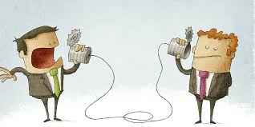
İletişim Neden Önemlidir?

Slide 4
Aşamalar:
Mesaj göndermek/almak/anlamak/değerlendirmek/geri bildirimde bulundurmak.

Slide 5
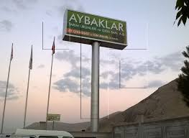
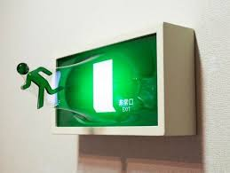
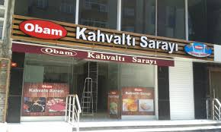
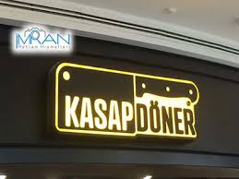
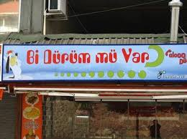

Slide 6
